Slide 1
100 % ЛЮБВИ К МАМАМ
Подготовили ученики 5б класса
Учитель математики Старостина Н.И.

Slide 2
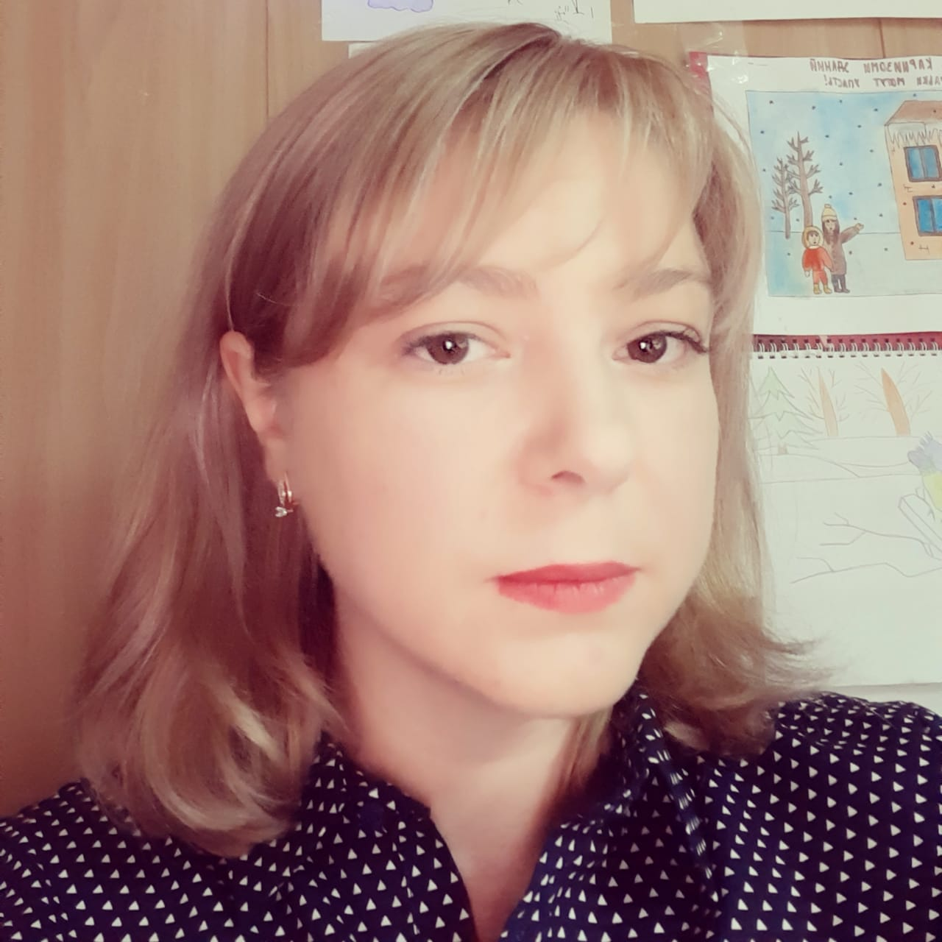
Сердце матери-это вселенная!
Мама купила футболку и брюки .Футболку стоила 1500 рублей,а брюки стоили 2000 рублей. На следующий день с магазина были 30% скидки .Сколько стоила футболку и брюки со скидкой ?

Slide 3
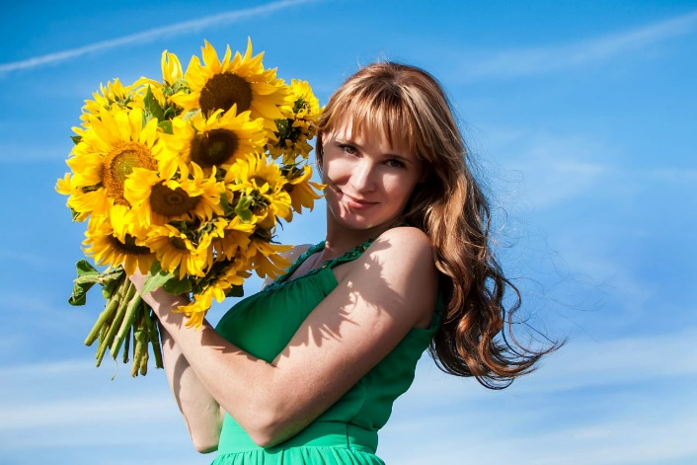
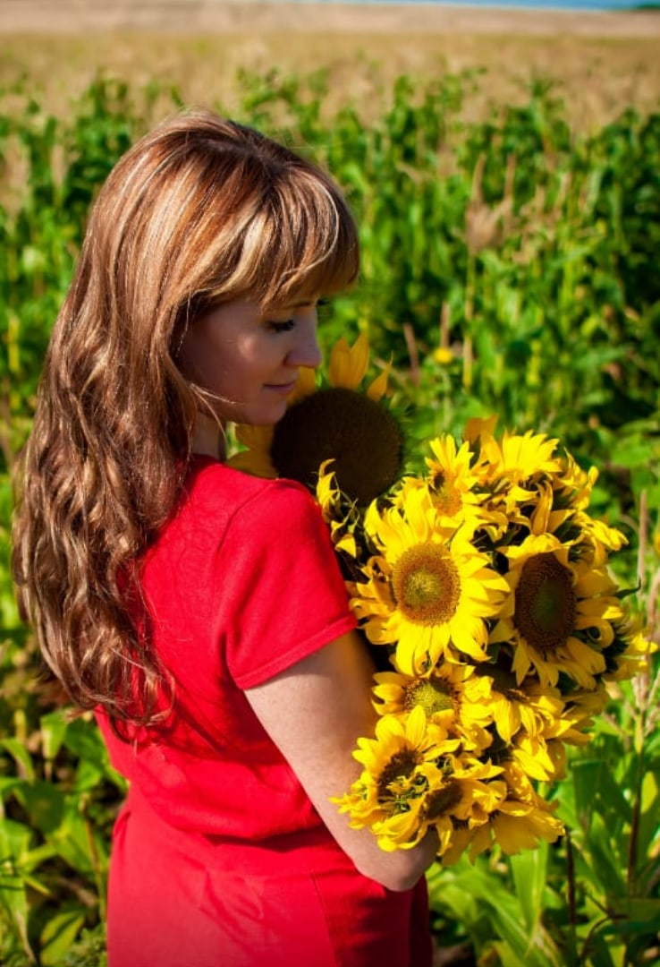
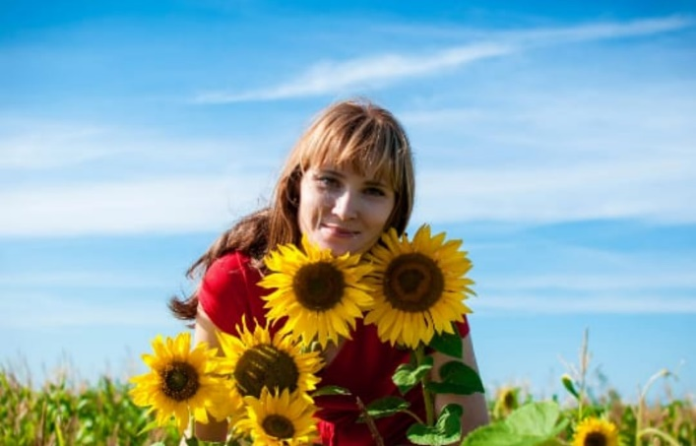
Есть женщина на свете лучше всех,
Мой добрый ангел, лучшая отрада.
Я обожаю мамы непритворный смех,
Наш разговор открытый - для меня награда.
1)Лиза с мамой сажали помидоры. Мама посадила 150 саженцев. Лиза посадила на 16% меньше. Сколько саженцев посадили Лиза и мама вместе?
2)В 2020 году маме было 40 лет. А в 2008 году ей было на 70% меньше. Сколько было маме лет в 2008 году?
3)Мама купила сумку за 2500 рублей. На следующий день с магазине были 20% скидки. Сколько стоила сумка со скидкой.

Slide 4
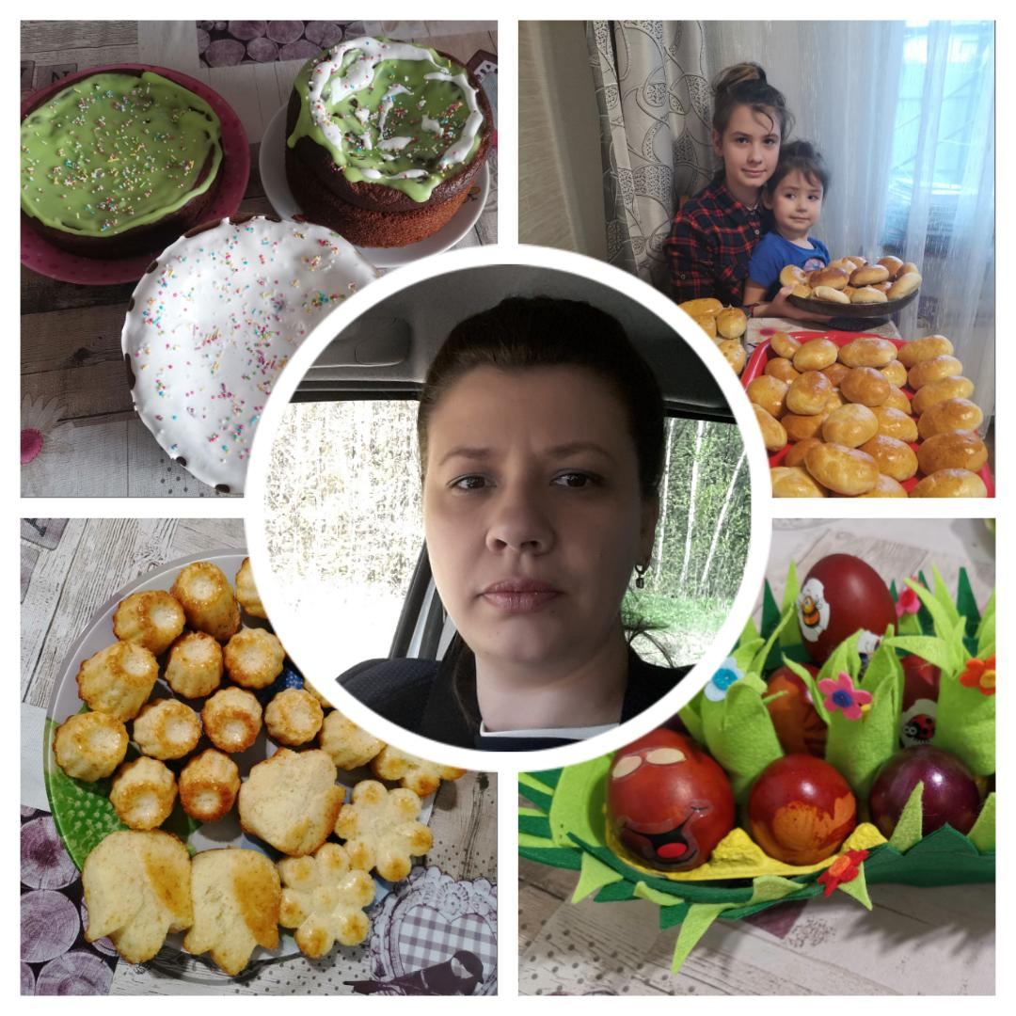
Только ты мне откроешь секрет,
как в жизнь мне взять успешный билет.
Во время самоизоляции мама балует нас выпечкой. За это время было приготовлено: 24 кекса; булочек: 18 с маком, 14 с корицей; пирогов с разной начинкой на 37 больше чем булочек с маком; к пасхе испекла 3 кулича и покрасила 11 яиц. Какой % составляют яйца от всего приготовленного?

Slide 5
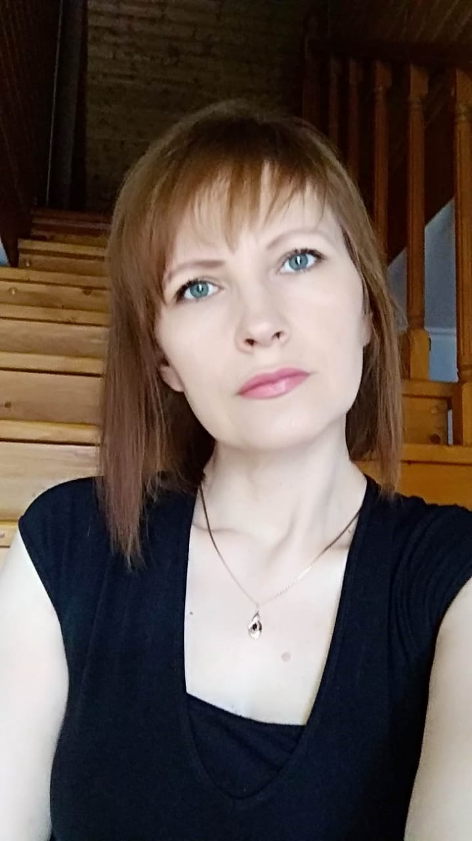
Кто на свете лучше всех? Мама.
Мама купила мне в магазине «Одежды» джинсы, футболку и кепку. Кепка стоит 18% от стоимости покупки, футболка - 20%, а джинсы 992 рубля. Сколько мама заплатила за покупку в магазине?
.

Slide 6

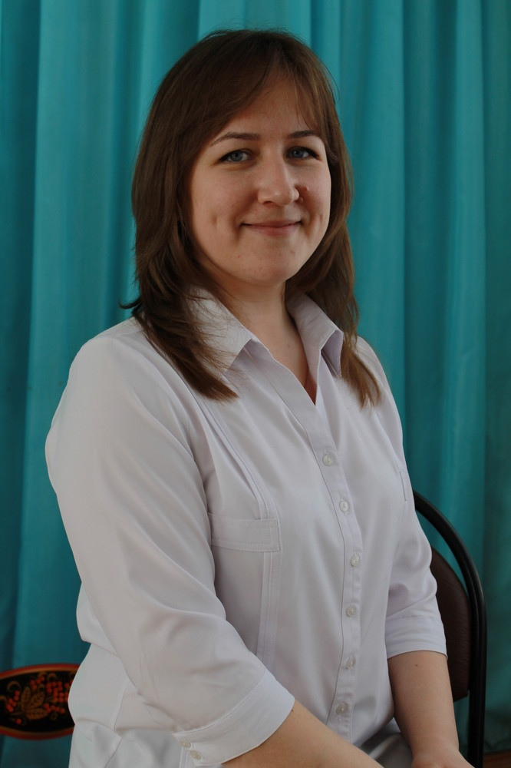
До самоизоляции у папы и у мамы было по 50 млдр.нервных клеток на двоих, после - осталось 5млдр.нервных клеток у мамы и 20 млдр.нервных клеток у папы.
Вопрос: во сколько раз мама чаще делала уроки с детьми, чем папа и на сколько % сократилось количество нервных клеток у мамы?

Slide 7
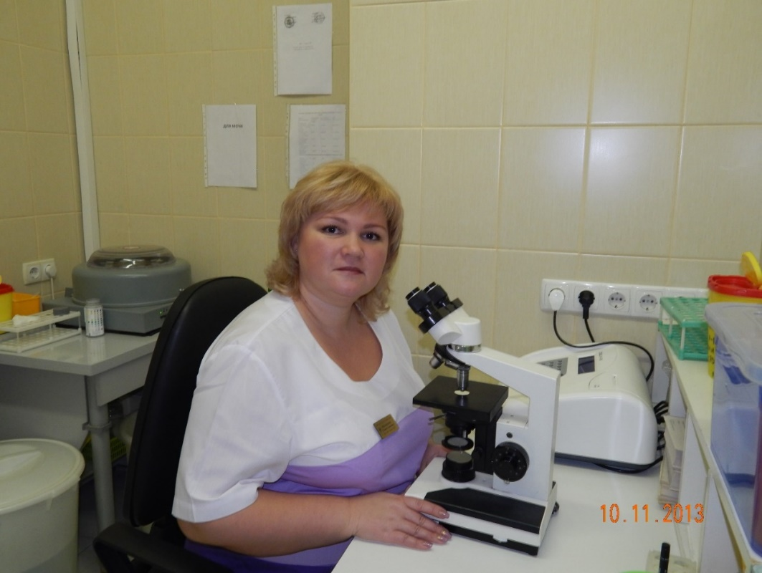
Я верю в любовь с первого взгляда —
я полюбила маму с того самого момента,
как только открыла свои глаза.
Мама выполняет за сутки 1500 анализов, с 8 утра до 8 вечера выполняется 900 анализов, а с 8 вечера до 8 утра на 20% меньше. Сколько анализов выполняется с 8 вечера до 8 утра?

Slide 8
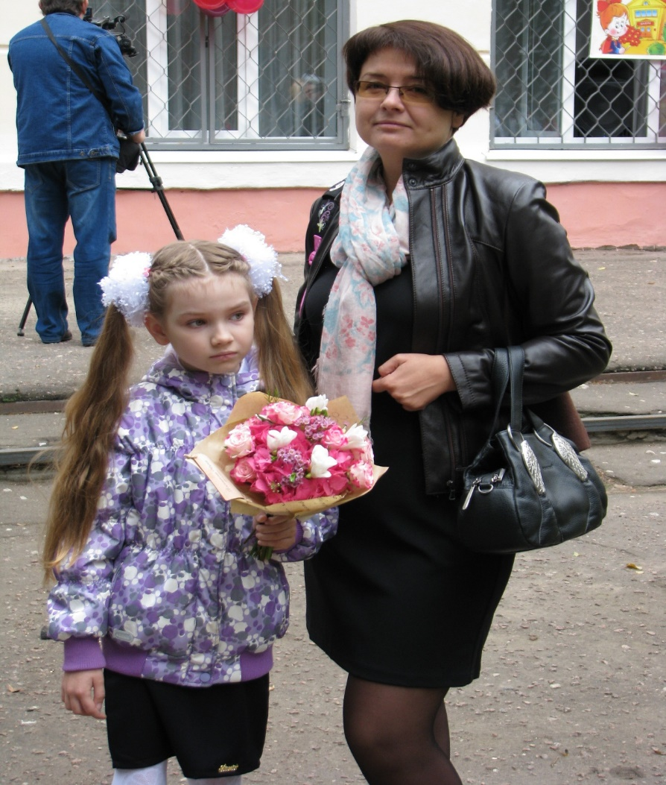
Много мам на белом свете, всей душой их любят дети
Воскресным утром мама испекла блины с тремя различными начинками: с творогом, с мясом и с джемом. С творогом составляло 50% всех блинов, с мясом – 30% всех блинов с творогом, а с джемом мама испекла 42 блина. Сколько блинов с творогом испекла мама?

Slide 9
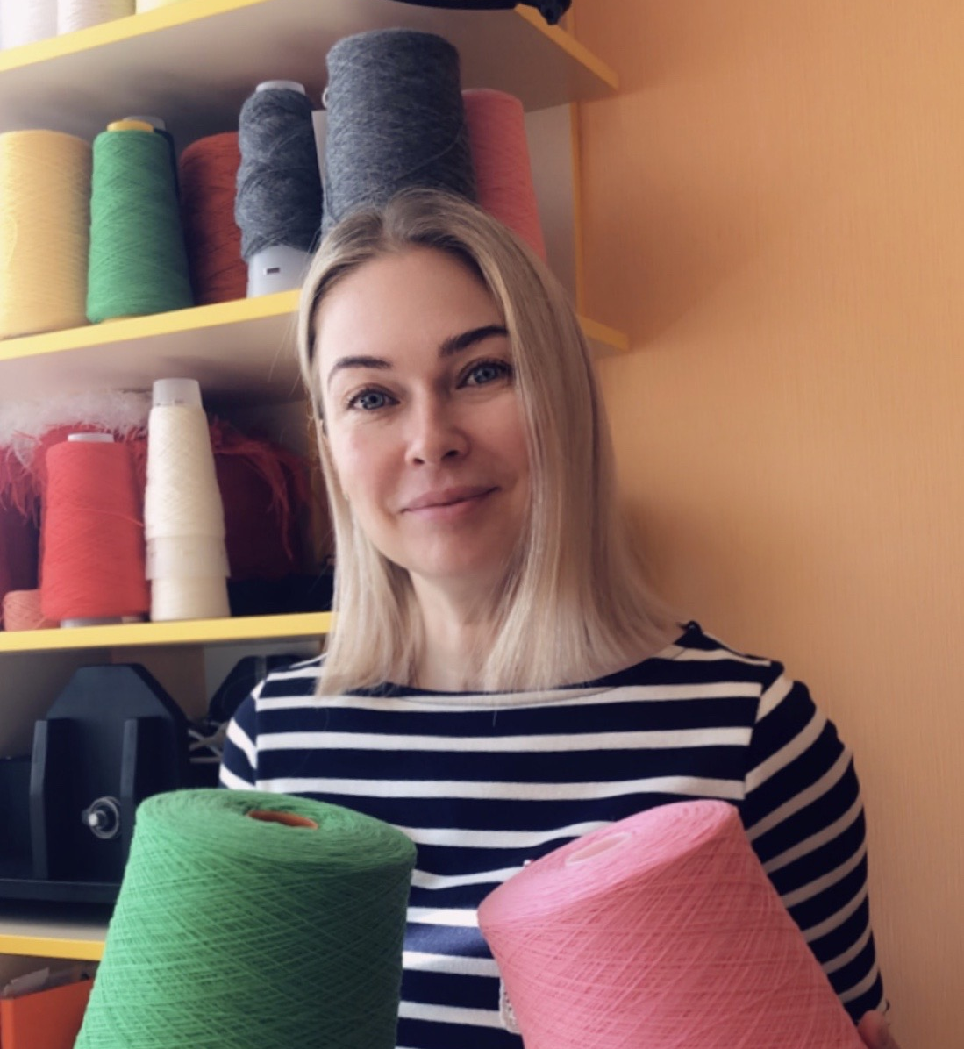
Кто сказал, что ангелов не существует? Просто на земле их называют мама!
Мама купила две бобины с пряжей по 700 грамм каждая, на свитер она потратила 30% купленной пряжи, а на шапку она потратила 19% пряжи. Сколько грамм пряжи осталось у мамы?

Slide 10
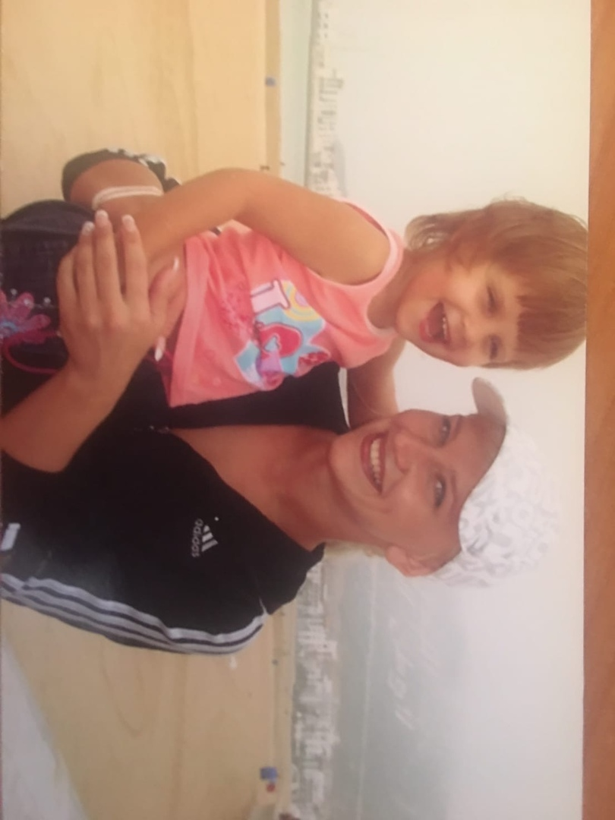
Голос ласковый и нежный
Вьется птицей надо мной.
Как легко и безмятежно
Рядом с мамочкой родной!
Мама за последние 20 лет, ездила на море 62 раза. 20% из этого числа она ездила на машине, 30% на поезде, а остальные разы летала на самолете. Сколько раз мама летала на море на самолете?

Slide 11
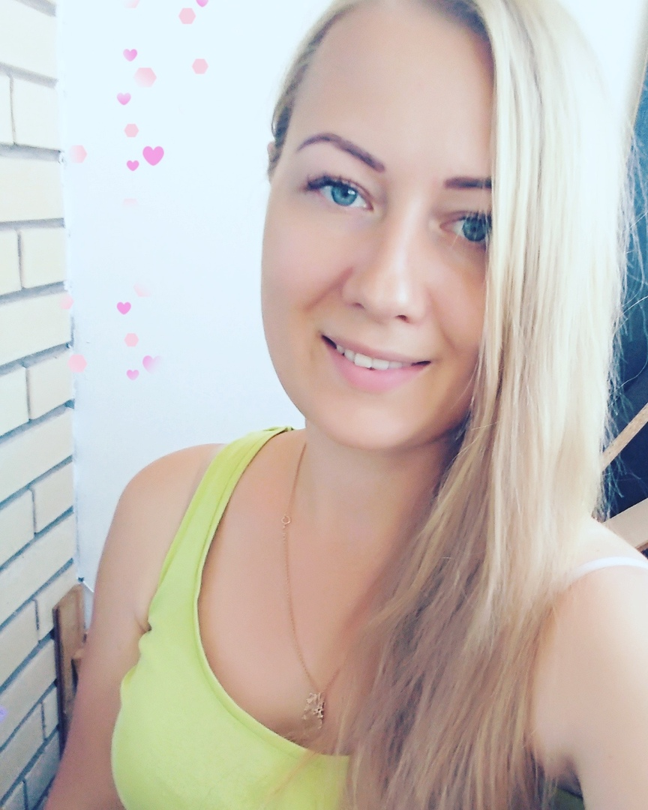
Мамины руки пахнут цветами,
Ландыша хрупкий у них аромат,
Мама весь мир обнимает руками,
Нежность и ласку хранит ее взгляд.
Мама в выходной день выполняет работу по дому: готовит еду 3 часа, убирается 2 часа и гладит бельё 1 час. Сколько процентов составляет работа по дому мамы в сутках?

Slide 12
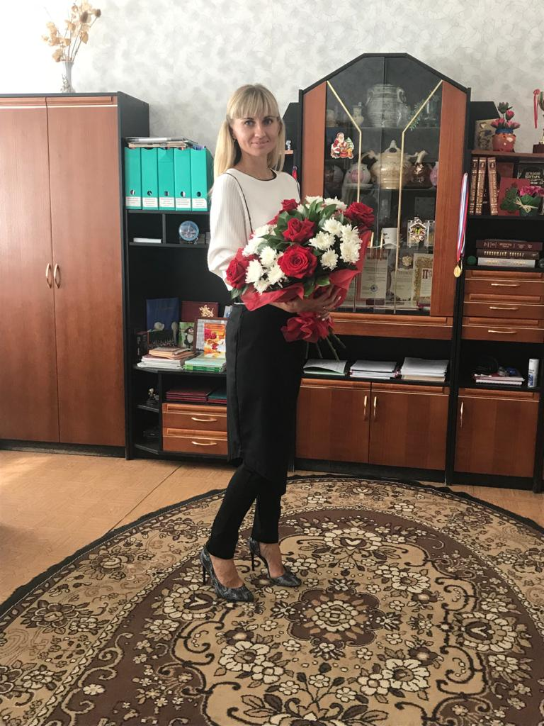
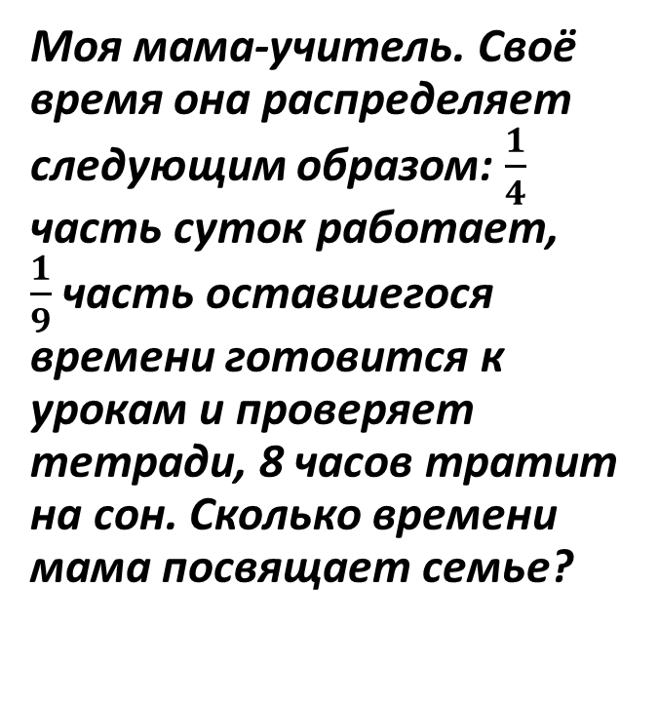
Пожелаю радости и счастья,
Мира и удачи на твой век,
Чтобы сердце не рвалось на части,
Милый мой, родной мой, человек!
Моя мама-учитель. Своё время она распределяет следующим образом: $\frac{1}{4}$ часть суток работает, $\frac{1}{9}$часть оставшегося времени готовится к урокам и проверяет тетради, 8 часов тратит на сон. Сколько времени мама посвящает семье?

Slide 13
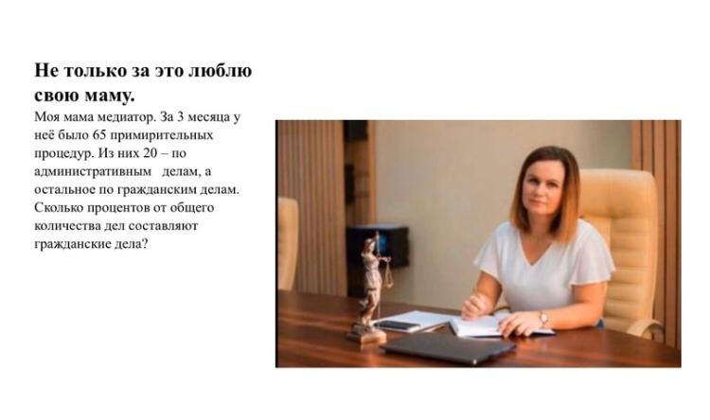

Slide 14
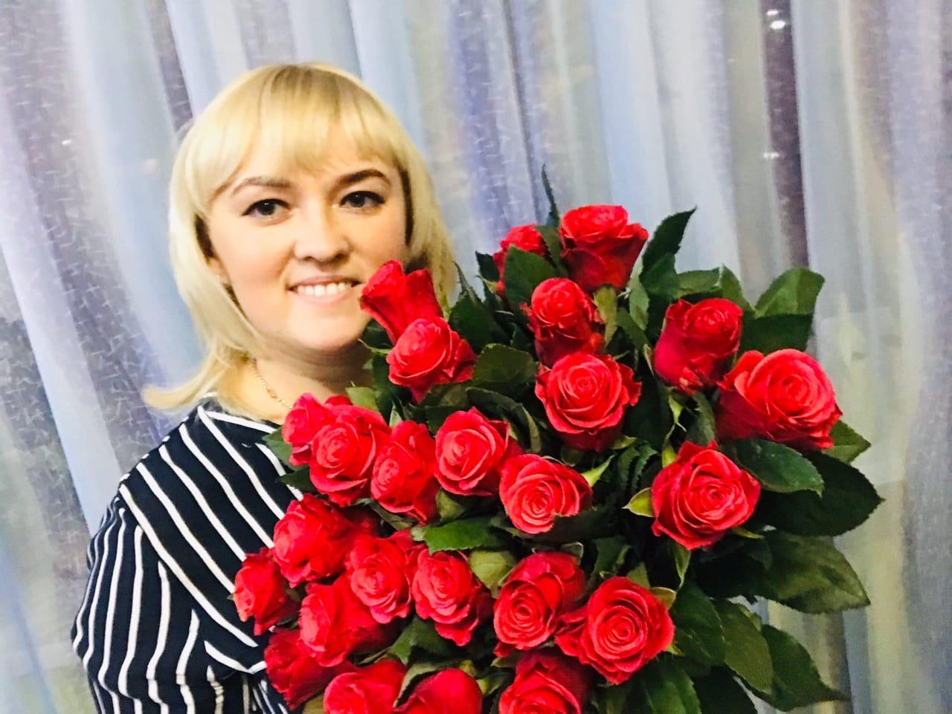
Мамой все гордятся дети!
У мамы общий стаж работы 15 лет. Из них 6 лет она работала методистом. Сколько процентов составляют годы работы методистом?

Slide 15
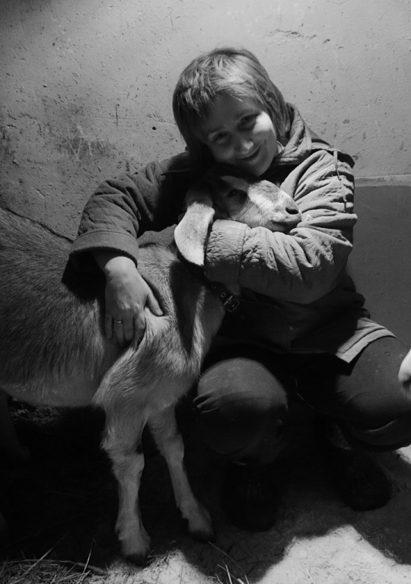
Мамочка-мамуля,
Как тебя люблю я!
Мама кормила собак. Шпицу она дала 15 граммов, Той терьеру на 10 граммов больше, а мопсу 35. Сколько процентов она отдала собакам если всего корма было 2 кг?

Slide 16
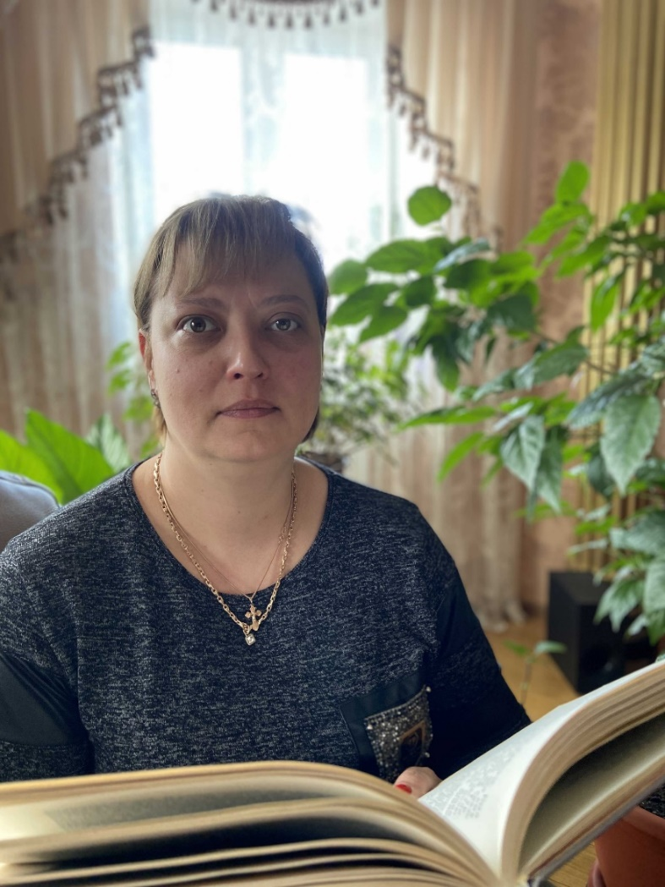
Приятно сделать ошибку в диктанте,
написав слово Мама с большой буквы.
1% процент книги, которую читала мама, составляет 4 страницы. Сколько страниц осталось прочитать маме, если она уже прочитала 30%?

Slide 17
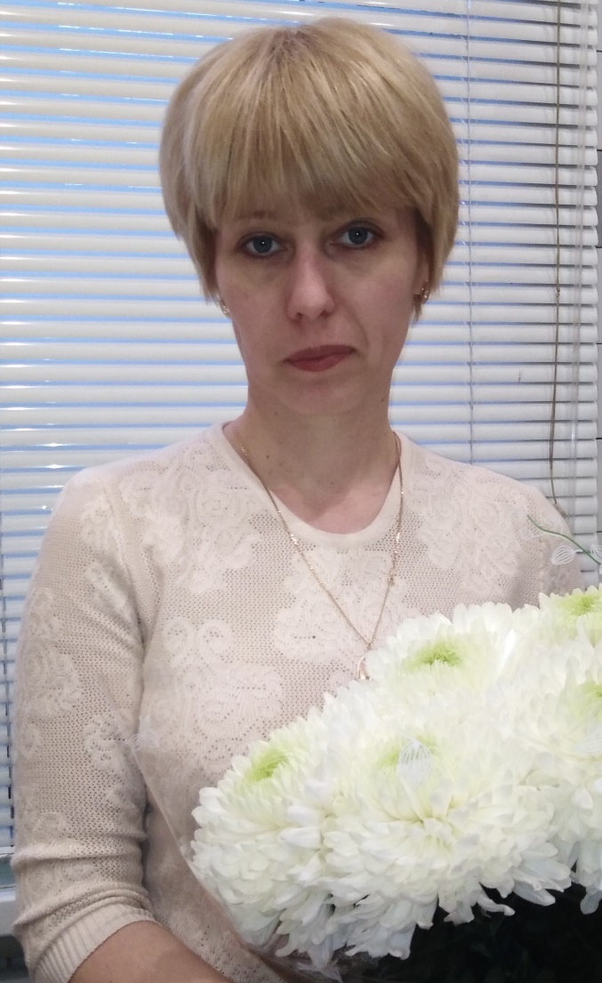
Любящая мать - душа семьи
Мама заготовила 100 банок компота. 20% этого количества составляют банки с вишней, 15% - компот с яблокам, а остальные банки со смородиной. Сколько ба-нок заготовила мама с чёрной смородиной?

Slide 18
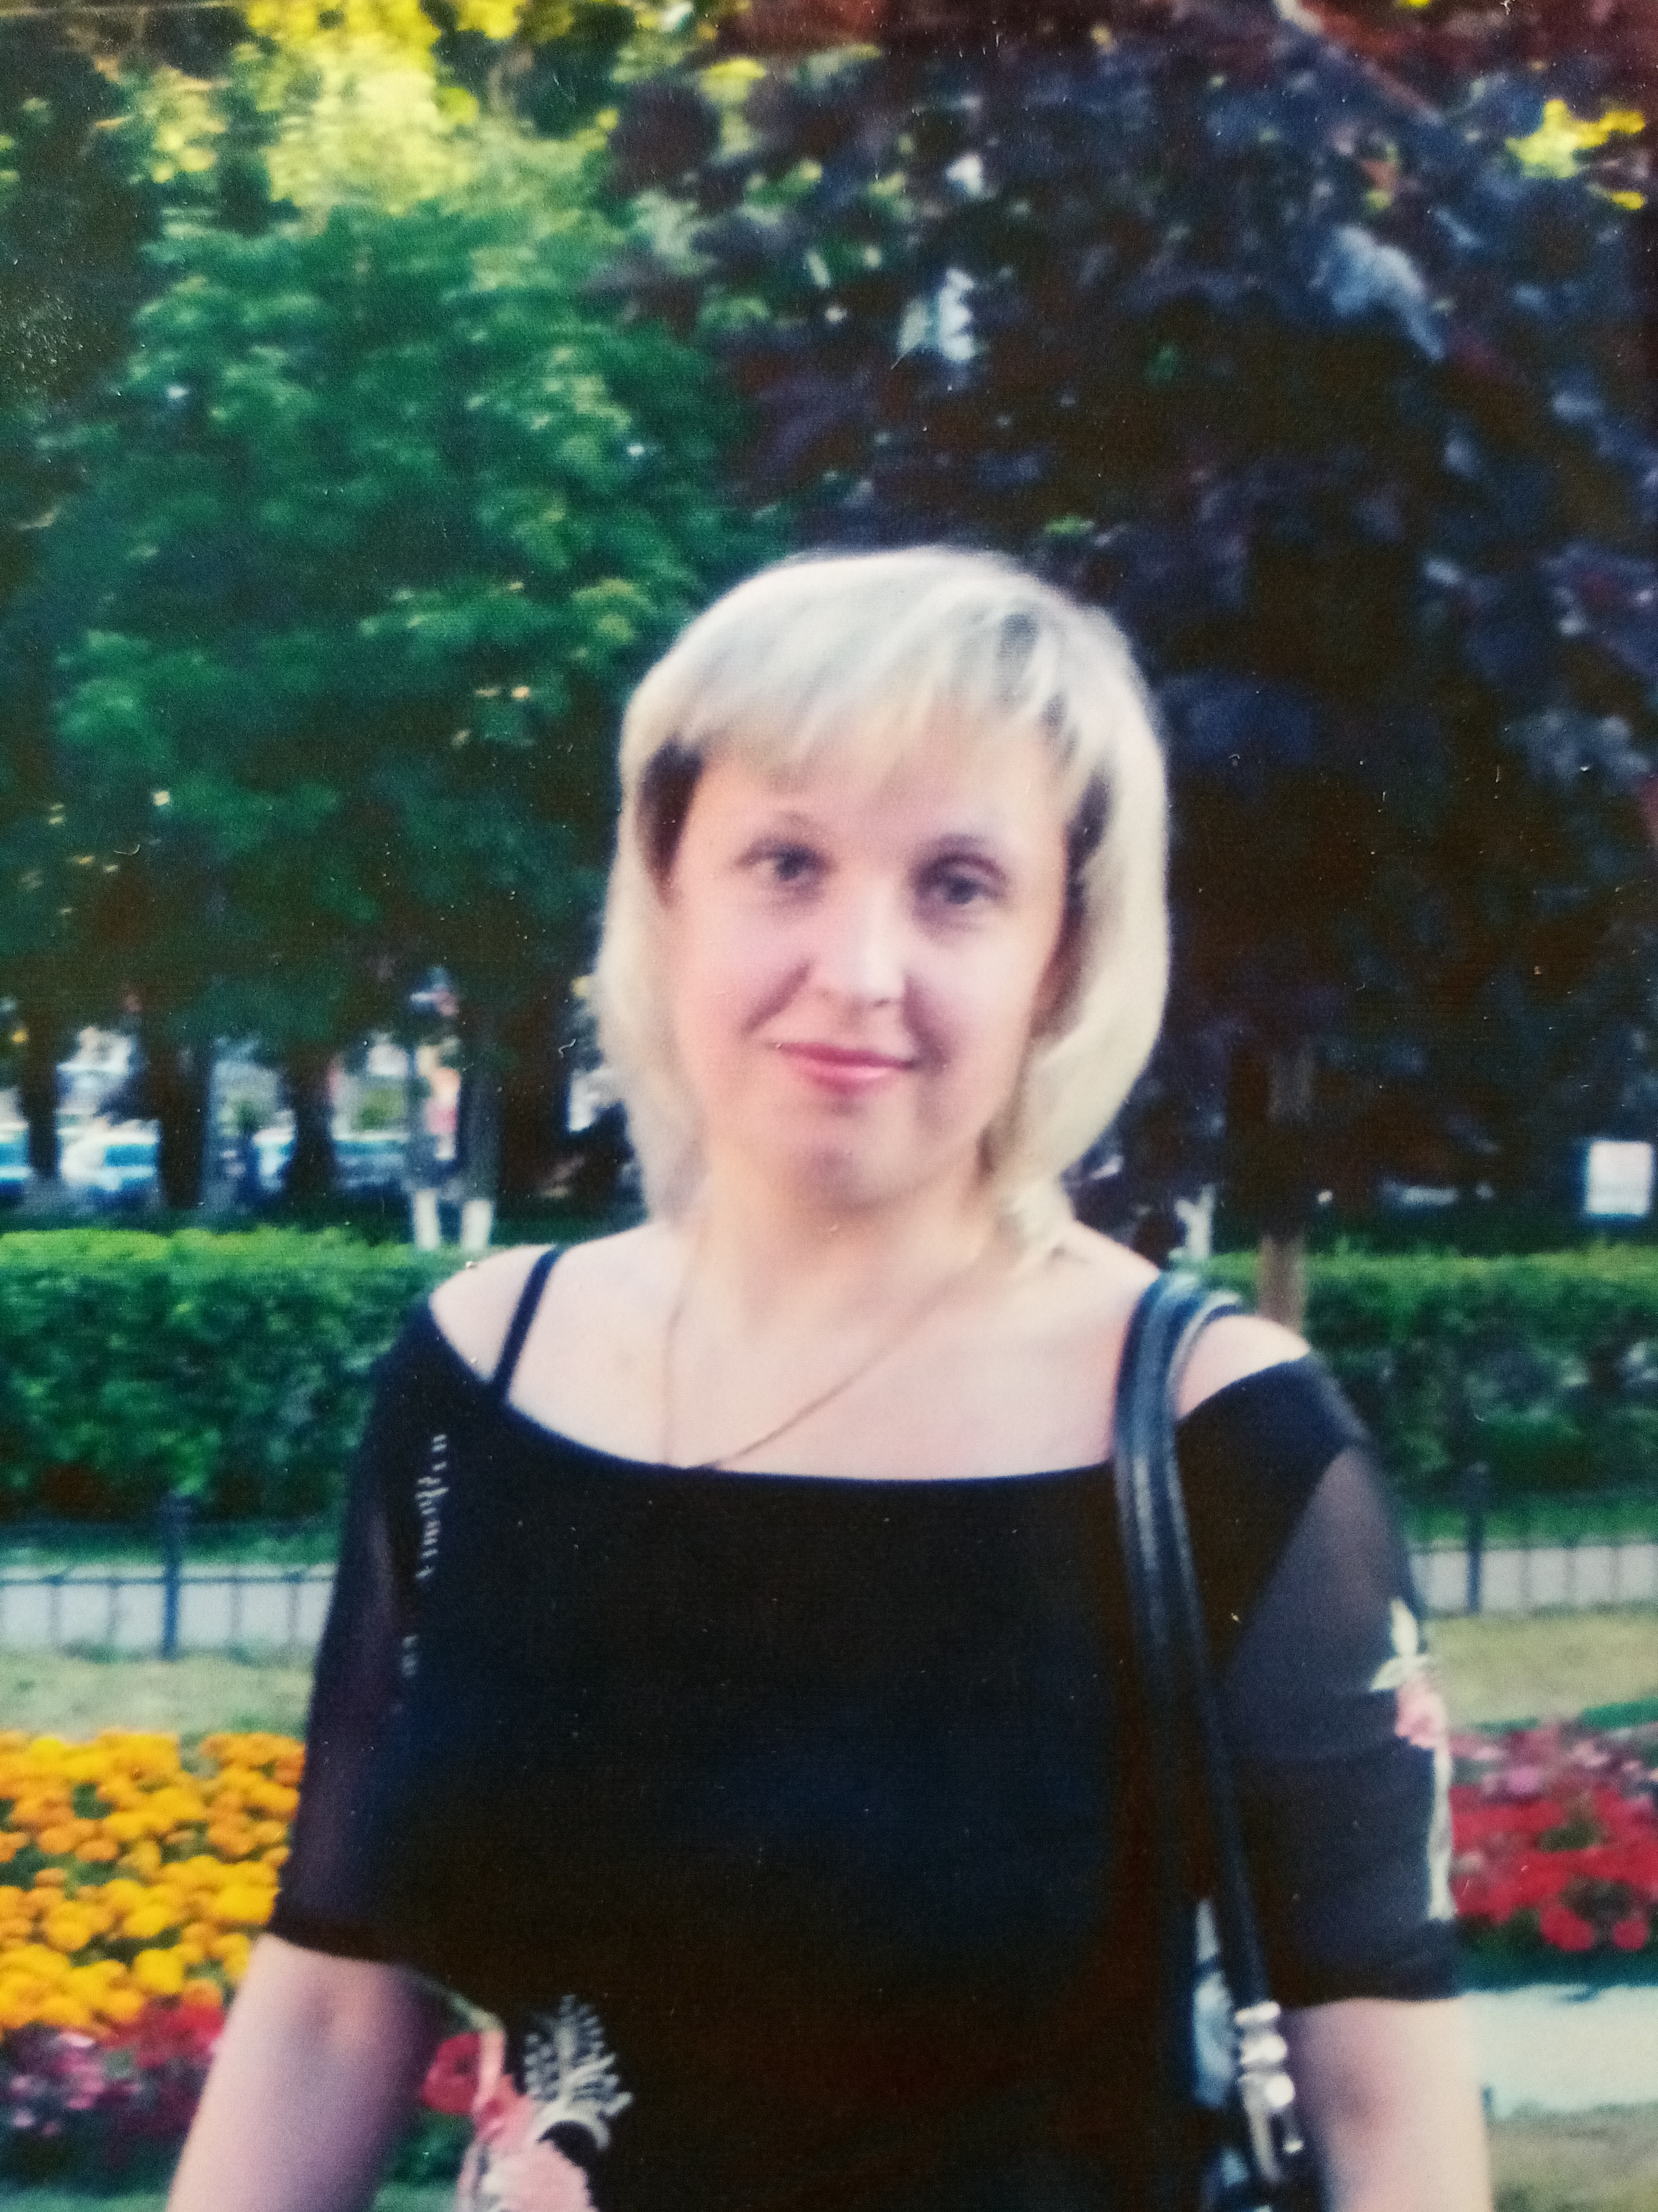
Ты нужна, как воздух, ты необходима, как солнце!
Будь здоровой, радостной и просто рядом!
Мама тратит 80% семейного бюджета на продукты, 10% на покупку одежды и обуви, 2% на покупку хозяйственных средств, что составляет 640 рублей. А остальные деньги мама кладет в банк. Какова сумма, которую мама кладет в банк?

Slide 19
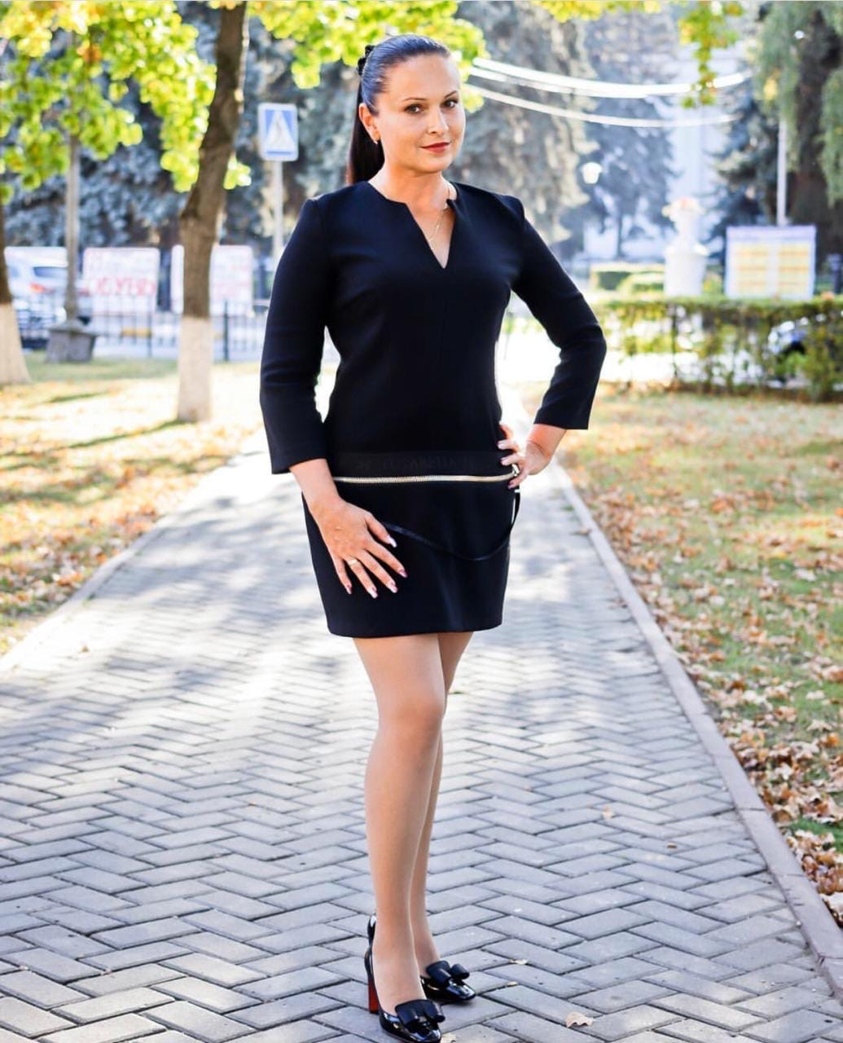
Солнце, как и мама,
Лишь одно бывает.
За два года Мама продала 125 квартир.За первый год Мама продала 40% квартир.
Сколько квартир продала Мама за второй год?

Slide 20
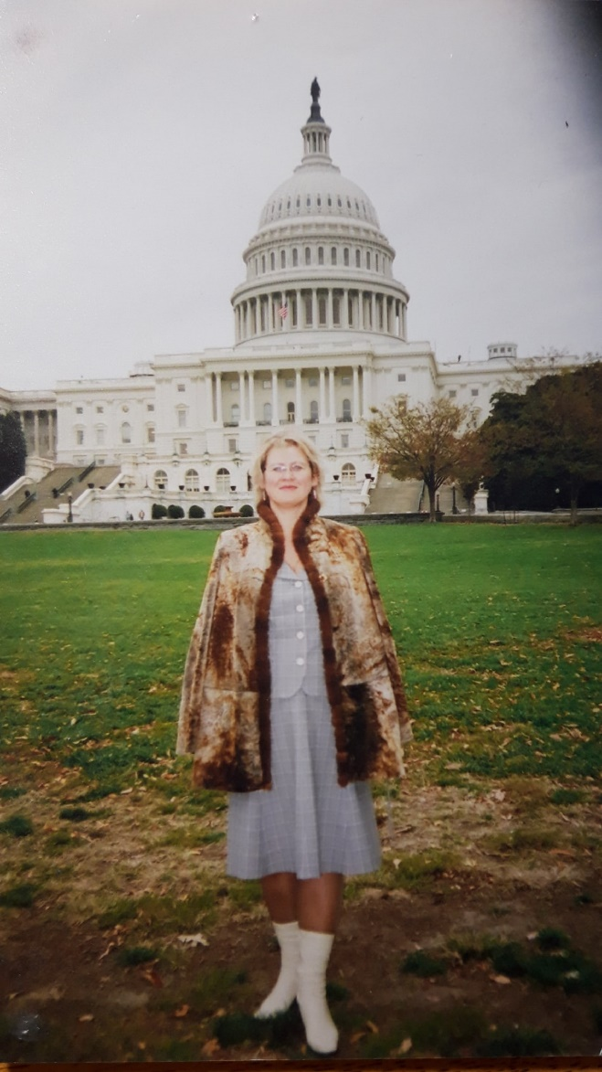
Ты – рядом, и все прекрасно:
И дождь, и холодный ветер.
Спасибо тебе, моя мама,
За то, что ты есть на свете!
За день мама приняла 48 больных, что составляет 120% количества больных, которые она должна принять по плану. Сколько больных мама должна принять по плану?

Slide 21
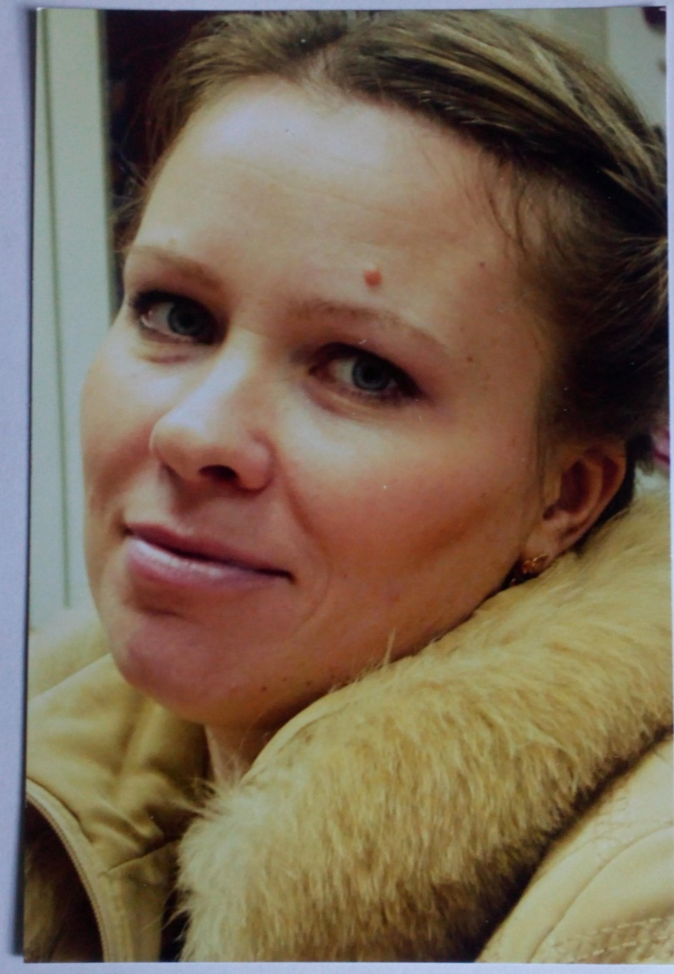
Мир был бы лучше, если бы все вели себя так, как будто на нас смотрит мама.
Мама купила на праздник 11 пирожных, 2 торта и 36 конфет заплатив за все 645 рублей. Сколько процентов составляли конфеты от всей покупки, если 11 пирожных стоят 165 рублей, торты на 235 рублей больше, чем за пирожные, а конфеты в 5 раз меньше, чем за торты.

Slide 22
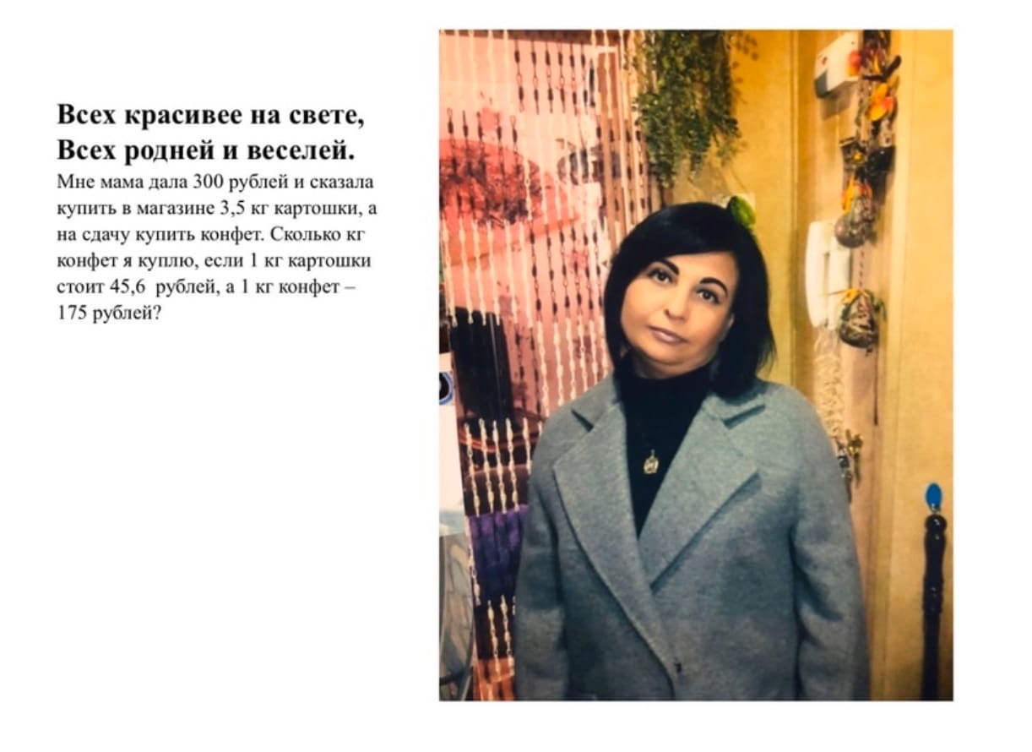

Slide 23
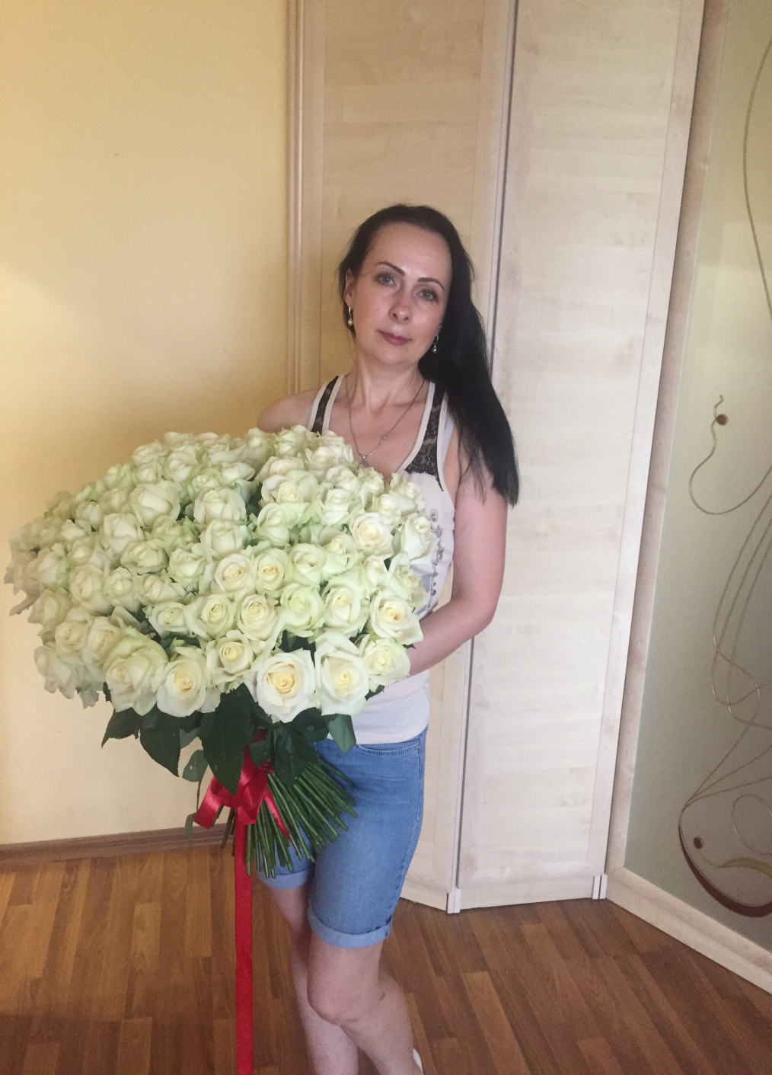
У мамы День Рождения, спешу я с поздравлением!
Все члены нашей семьи подарили маме на День Рождения много цветов, всего 80 штук, из которых я подарил 20 штук. Выразите оставшиеся подаренные розы в процентах.

Slide 24
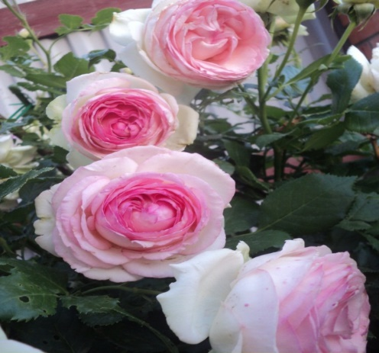
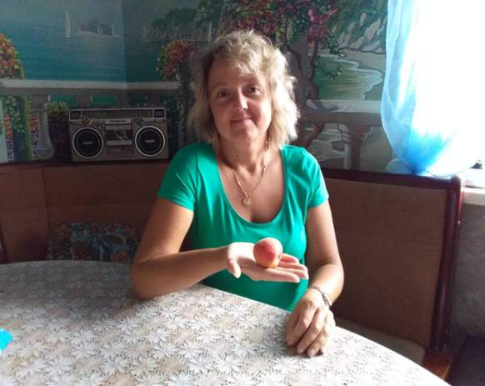
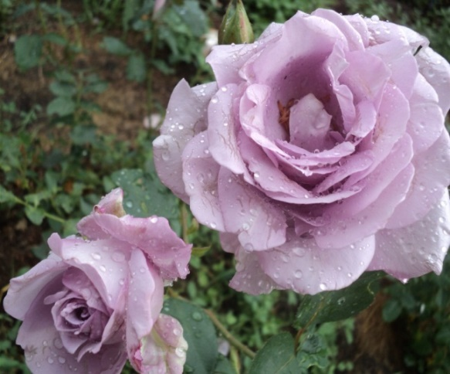
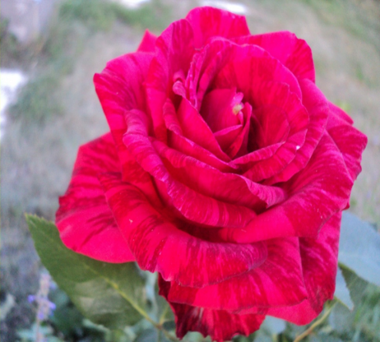
МАМИН РОЗАРИЙ
У моей мамы Розарий размером 5 м. на 5 м.
Кусты роз занимают 80 % от всей площади розария, остальную площадь занимают тюльпаны.
Необходимо найти сколько в квадратных метрах по площади занимают розы и сколько тюльпаны.
И небольшой бонус . Моя мама вырастила абрикосы. Каждый размером с персик!

